Slide 1
Curso Direito à Memória e à Verdade
Módulo II Unidade II Aula 19 – Os Casos Emblemáticos
Objetivo da aula
Destacar os casos emblemáticos como expressão da arbitrariedade e da violência política no contexto autoritário no Brasil.

Slide 2

Curso Direito à Memória e à Verdade
Módulo II Unidade II Aula 19 – Os Casos Emblemáticos
A partir dos processos encaminhados à Comissão Especial sobre Mortos e Desaparecidos Políticos - CEMDP/SEDH, apresentamos algumas histórias das vítimas da ditadura no Brasil.
Durante o governo Fernando Henrique Cardoso, o Estado brasileiro reconheceu sua responsabilidade frente à questão dos opositores que foram mortos pelo aparelho repressivo do regime militar.
Livro lançado pela CEMDP/SEDH - 2007

Slide 3
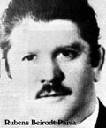
Curso Direito à Memória e à Verdade
Módulo II Unidade II Aula 19 – Os Casos Emblemáticos
Rubens Beirodt Paiva (1929-1971)
Paulista, engenheiro civil, empresário, Rubens Paiva tinha sido, em abril de 1964, vice-líder do PTB na Câmara dos Deputados, o mesmo partido político do presidente deposto. Conseguiu asilo na embaixada da Iugoslávia e viveu durante alguns anos no exílio.

Slide 4
Curso Direito à Memória e à Verdade
Módulo II Unidade II Aula 19 – Os Casos Emblemáticos
Parlamentar defensor das bandeiras nacionalistas desde a luta pela criação da Petrobras, foi cassado pelo primeiro Ato Institucional como represália a sua corajosa participação na CPI do Instituto Brasileiro de Ação Democrática - IBAD que apurou o recebimento de dólares provenientes dos Estados Unidos por segmentos de direita, inclusive militares.

Slide 5
Curso Direito à Memória e à Verdade
Módulo II Unidade II Aula 19 – Os Casos Emblemáticos
Não sendo militante de qualquer organização clandestina de oposição ao regime ditatorial, voltou a se instalar em seu país, mantendo atividade empresarial regular e próspera.
Há registros de que, em 1970, teria reunido documentação empresarial a respeito de corrupção em contratos para a construção da ponte Rio - Niterói, obra conduzida como alta prioridade pelo regime militar.
No dia 20/01/1971 sua residência, no bairro do Leblon, Rio de Janeiro, foi invadida, vasculhada e ocupada por agentes dos órgãos de segurança. Rubens foi levado preso e essa foi a última vez que a família o viu.

Slide 6
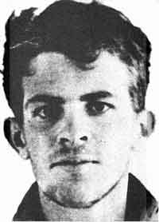
Curso Direito à Memória e à Verdade
Módulo II Unidade II Aula 19 – Os Casos Emblemáticos
Honestino Monteiro Guimarães (1947-1973)
Goiano de Itaberaí, em 1960, sua família se mudou para Brasília. Ainda secundarista, começou a atuar no Movimento Estudantil. Com apenas 17 anos, passou no vestibular de 1965 para cursar Geologia na Universidade de Brasília, obtendo o primeiro lugar. Presidente da UNE depois da interrupção de seu 30º Congresso em Ibiúna, casado com Isaura Botelho Guimarães, com quem teve a filha Juliana.
Honestino Monteiro Guimarães

Slide 7
Curso Direito à Memória e à Verdade
Módulo II Unidade II Aula 19 – Os Casos Emblemáticos
Durante uma de suas prisões, sem se candidatar, foi eleito presidente da Federação dos Estudantes da Universidade de Brasília - FEUB.
Em 29/08, a violenta invasão policial do campus da Universidade de Brasília teve como um de seus objetivos localizar Honestino, que foi preso sob intensa pancadaria. Foi sua prisão mais longa e, depois de solto, passou a viver na clandestinidade.
Três dias antes da edição do AI-5, deixou Brasília e se escondeu em Goiânia. A mãe de Honestino relatou que, naquele período, sua casa chegou a ser invadida mais de dez vezes por agentes policiais. Numa dessas invasões de domicílio, Norton, o irmão mais novo de Honestino, foi levado preso para revelar seu paradeiro.

Slide 8
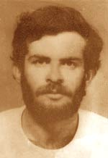
Curso Direito à Memória e à Verdade
Módulo II Unidade I Aula 1 - O Contexto Internacional e Nacional
Curso Direito à Memória e à Verdade
Módulo II Unidade II Aula 19 – Os Casos Emblemáticos
Na luta para soltar Norton, o pai de Honestino ficou praticamente três noites sem dormir e, como consequência, dormiu ao volante no trânsito, morrendo em 17/12/1968.
Entre 1969 e 1972, Honestino viveu em São Paulo desempenhando as atividades de dirigente
da UNE e militante da Ação Popular - AP.
No final de 1972, transferiu se para o Rio de Janeiro, onde foi preso pelo CENIMAR em 10/10/1973. Sua mãe o procurou por todas unidades de segurança e chegou a obter a promessa de que poderia visitá-lo.

Slide 9
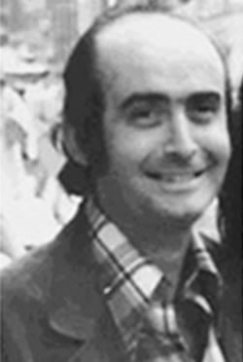
Curso Direito à Memória e à Verdade
Módulo II Unidade II Aula 19 – Os Casos Emblemáticos
Vladimir Herzog (1937 – 1975)
Nascido na Croácia, antiga Iugoslávia, chegou ao Brasil aos nove anos de idade. Brasileiro naturalizado, começou a carreira de jornalista em 1959 no jornal O Estado de São Paulo, onde foi repórter, redator e finalmente chefe de reportagem.
Em 1965, se estabeleceu em Londres durante dois anos, onde trabalhou como produtor e locutor da BBC. De volta ao Brasil trabalhou durante cinco anos como editor cultural da revista Visão.

Slide 10
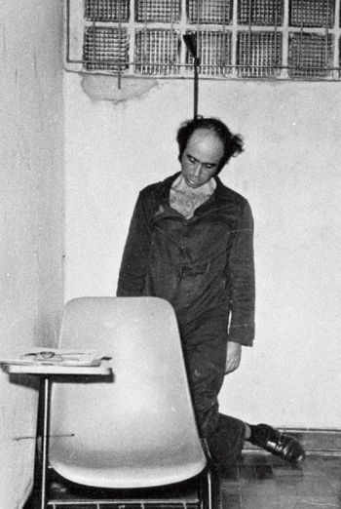
Curso Direito à Memória e à Verdade
Módulo II Unidade II Aula 19 – Os Casos Emblemáticos
Em 1973, passou a trabalhar como secretário do jornal Hora da Notícia na TV Cultura e, em seguida, assumiu o cargo de diretor do departamento de telejornalismo. Nessa função, começou a colocar em prática seu conceito de “responsabilidade social do jornalismo”.
Vladimir Herzog entrou na lista dos visados pelos órgãos de repressão por ser suspeito de integrar o Partido Comunista Brasileiro - PCB. Foi convocado e compareceu voluntariamente ao DOI-CODI/SP, no dia 25/10/1975.
No mesmo dia, por volta de 15 horas, teria sido encontrado morto por seus carcereiros e algozes, enforcado com o cinto do macacão de presidiário, mais uma vez com os pés apoiados no chão, em suspensão incompleta.
VLADIMIR HERZOG
Morto sob tortura em 1975

Slide 11
Curso Direito à Memória e à Verdade
Módulo II Unidade II Aula 19 – Os Casos Emblemáticos
A farsa de suicídio terminou de ser desmascarada quando se tornaram públicos os depoimentos de George Duque Estrada e Leandro Konder, jornalistas presos no mesmo local, que testemunharam ter ouvido os gritos de Herzog sendo torturado. Evidências inquestionáveis da tortura tinham sido identificadas pelo comitê funerário judaico, responsável pela preparação do corpo para o sepultamento.
Em 1978, uma decisão judicial declarou a União responsável por sua morte. Em 1979, em homenagem a Vlado — como era conhecido pelos seus colegas, o Sindicato dos Jornalistas Profissionais no Estado de São Paulo criou o Prêmio Jornalístico Vladimir Herzog de Anistia e Direitos Humanos.

Slide 12
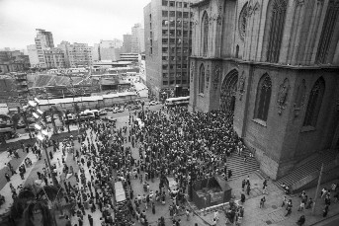
Curso Direito à Memória e à Verdade
Módulo II Unidade II Aula 19 – Os Casos Emblemáticos
O morte de Vladimir Herzog produziu uma comoção nacional que fez mudar a atitude da sociedade civil frente às torturas praticadas contra presos políticos. Ocorreu quando a censura à imprensa começava a ser abrandada e os cidadãos perdiam o medo de discordar e protestar.
A repercussão das denúncias trouxe profundos danos à credibilidade do regime militar e permitiu que explodisse um forte sentimento de indignação em todos os meios capazes de formar opinião.
Culto Ecumênico na Catedral da Sé/SP
pela Morte de Herzog

Slide 13
Curso Direito à Memória e à Verdade
Módulo II Unidade II Aula 19 – Os Casos Emblemáticos
Chegamos ao final desta aula.
Guarde na memória!
A presente aula apresenta três casos emblemáticos referidos a vitimas da violência política na época da ditadura militar. Rubens Paiva, empresário e deputado federal cassado pelo governo militar; Honestino Guimarães jovem estudante de Geologia da Universidade de Brasília, e Vladimir Herzog conhecido jornalista da TV cultura.

